Slide 1



Môn Tiếng Việt 2
Tiết 1
Giáo viên: Trần Thị Thuỷ

Slide 2

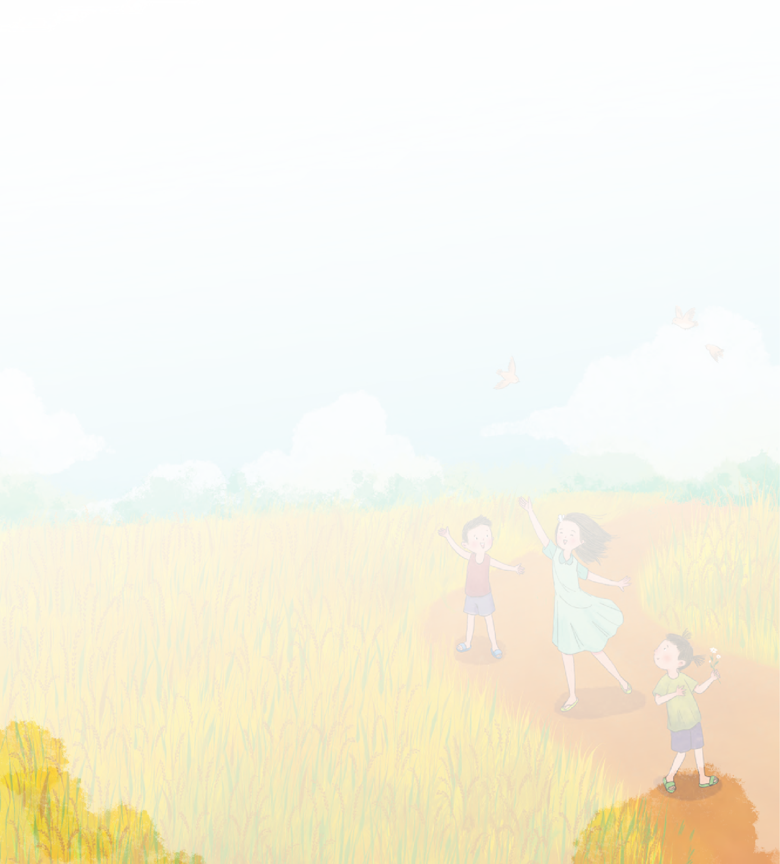
Hoạt động
KHỞI ĐỘNG
KHỞI ĐỘNG

Slide 3
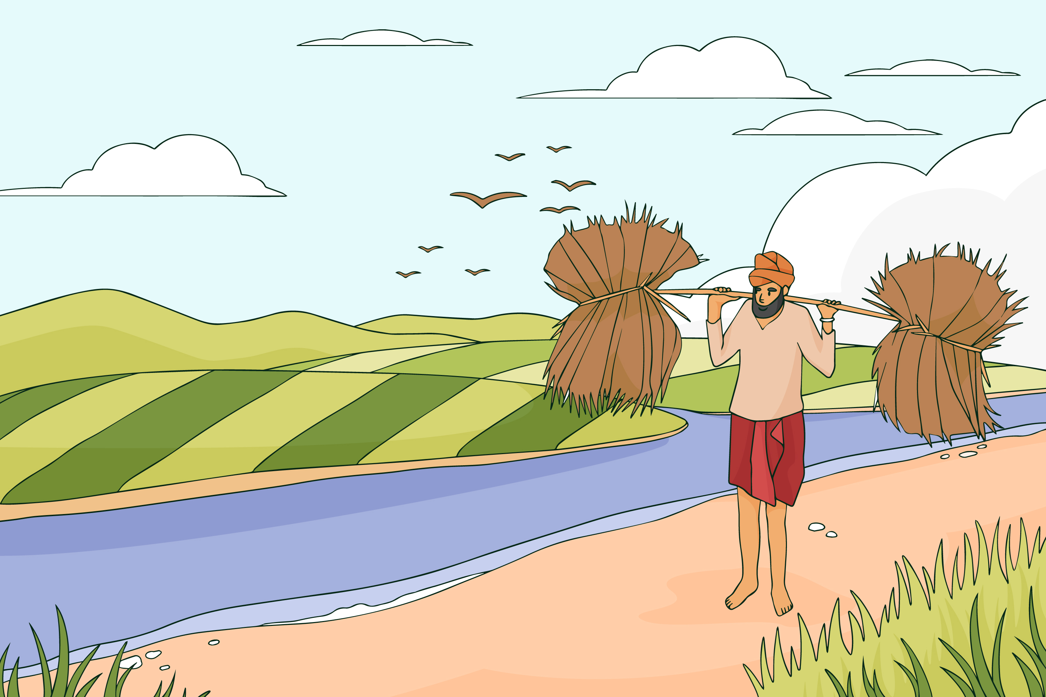




Đọc nối tiếp đoạn
Bài thơ gồm mấy khổ?
Thả diều
(Trích)
Cánh diều no gió
Sáo nó thổi vang
Sao trời trôi qua
Diều thành trăng vàng.
Cánh diều no gió
Tiếng nó trong ngần
Diều hay chiếc thuyền
Trôi trên sông Ngân.
Cánh diều no gió
Tiếng nó chơi vơi
Diều là hạt cau
Phơi trên nong trời.
4
5
Trời như cánh đồng
Xong mùa gặt hái
Diều em - lưỡi liềm
Ai quên bỏ lại.
Cánh diều no gió
Nhạc trời réo vang
Tiếng diều xanh lúa
Uốn cong tre làng.
(Trần Đăng Khoa)

Slide 4

no gió
trong ngần
lưỡi liềm
nong trời

Slide 5
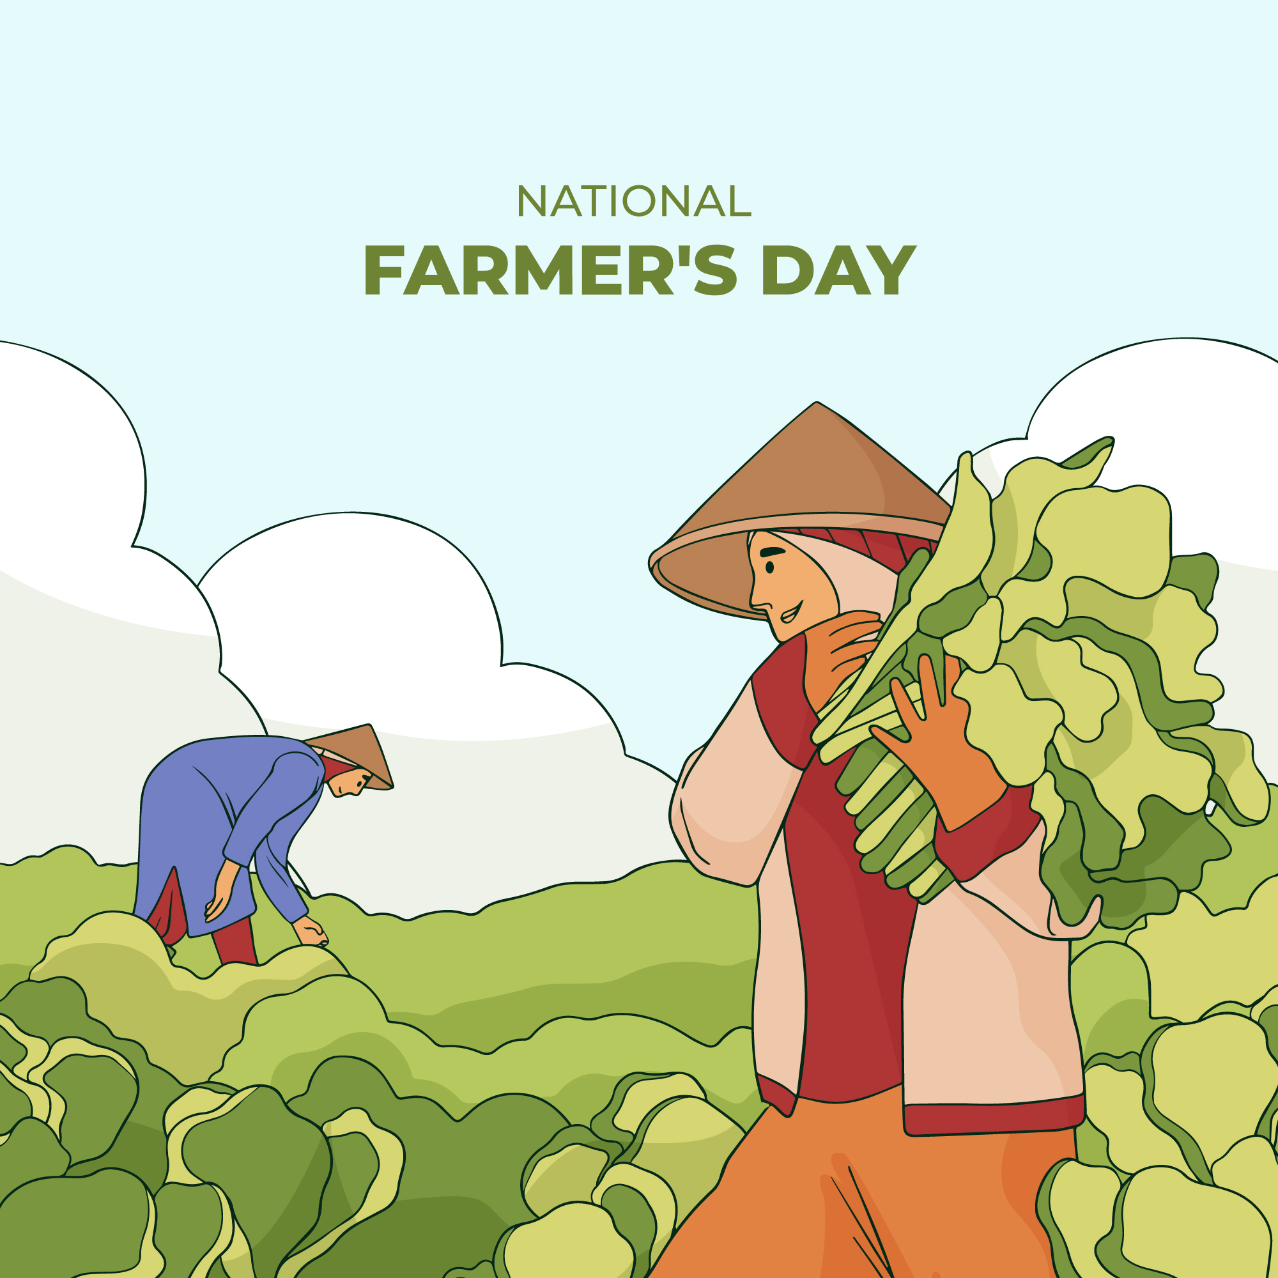


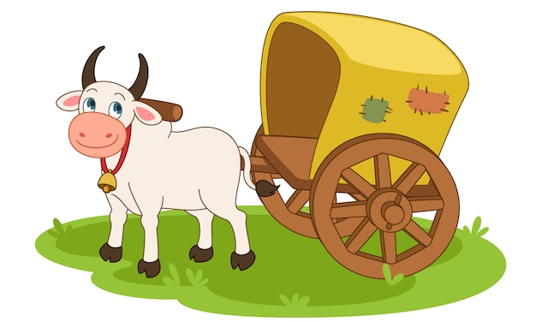
Trong bài đọc có những từ nào em chưa hiểu nghĩa?

Slide 6

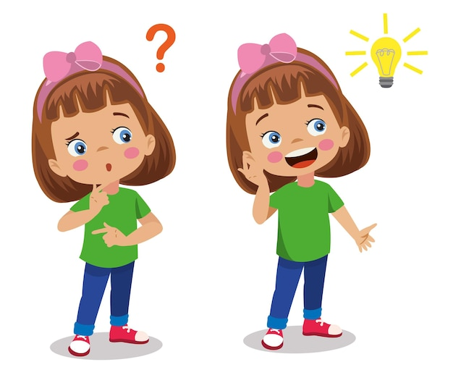
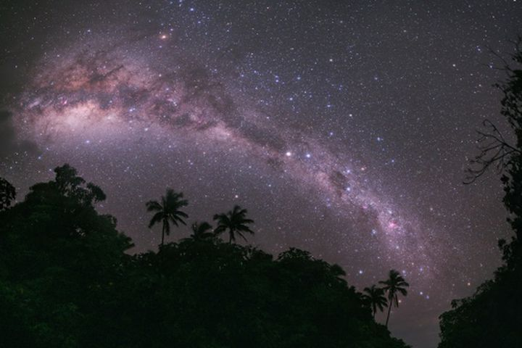
Sông Ngân (dải Ngân Hà): dải trắng bạc, vắt ngang bầu trời, được tạo nên từ nhiều ngôi sao, trông giống như một con sông.

Slide 7
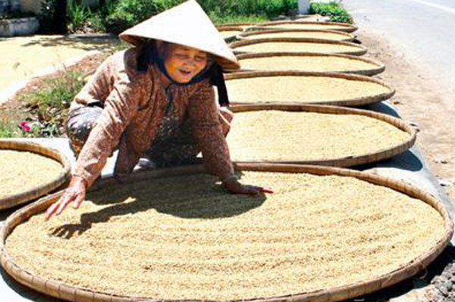
Nong: vật dụng làm từ tre nứa, có hình tròn, dùng để phơi thóc lúa.

Slide 8
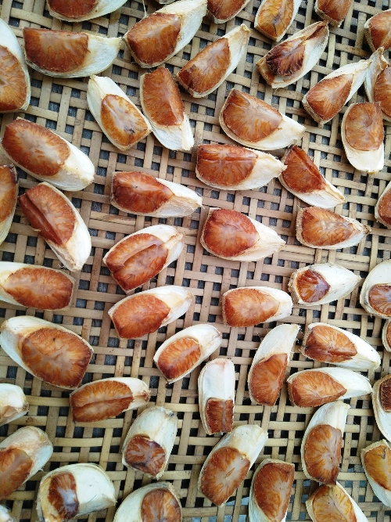
Hạt cau: phần hạt của quả cau
vật dụng dùng để gặt lúa.
lưỡi liềm:

